Slide 1
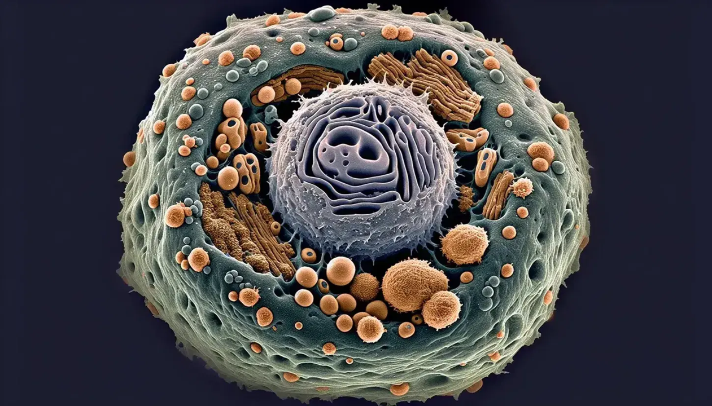



La Cellula 🦠
La cellula eucariote è l'unità fondamentale della vita negli 🐁🐬animali 🐘🐒
Vediamo le diverse parti della cellula animale eucariotica e le loro funzioni

Slide 2
La Cellula
La cellula eucariote è composta da vari organelli specializzati che lavorano insieme per svolgere diverse funzioni.
È una struttura complessa e affascinante che svolge un ruolo cruciale nel mantenimento della vita.
VEDIAMO INSIEME GLI ORGANELLI:

Slide 3
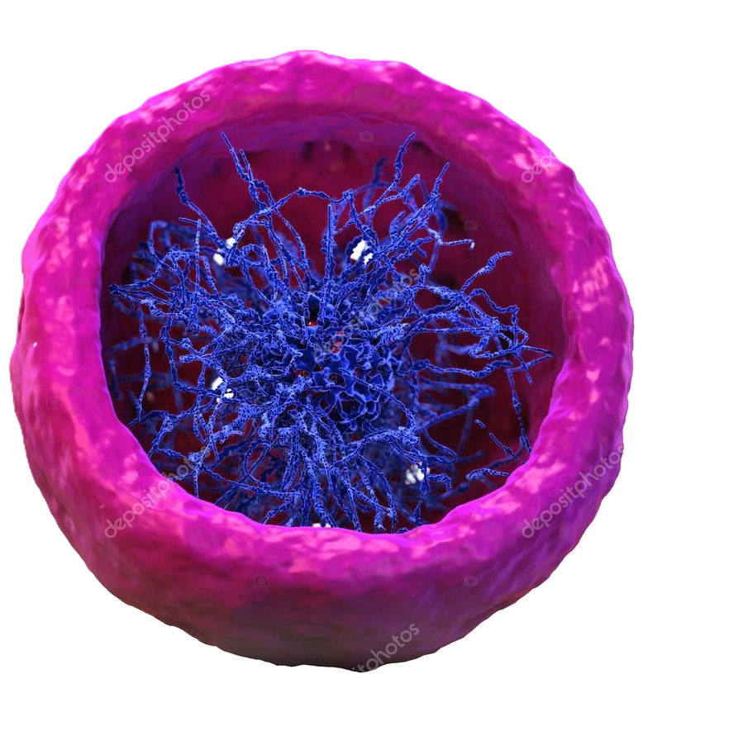
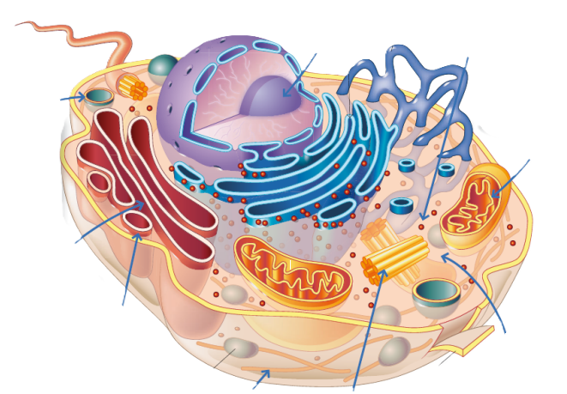
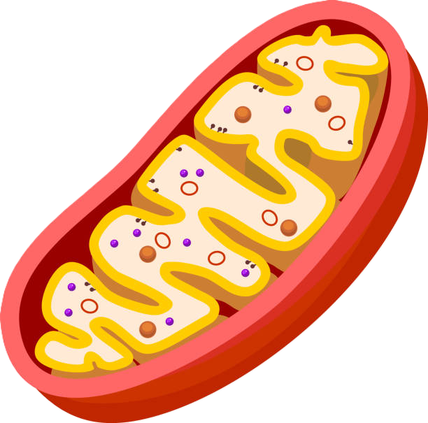
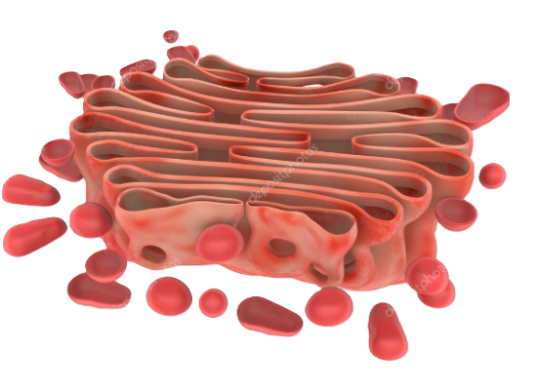
Liberi (REL)
Flagello
Struttura per il movimento della cellula, presente solo nella cellula animale.
Legati al RER.
Nucleo Contiene il DNA e regola le funzioni cellulari.
Nucleolo
Produce rRNA per la sintesi proteica.
Ribosomi
Sono i siti di produzione
delle proteine.
Possono trovarsi liberi nel citoplasma (REL) o legati al reticolo endoplasmatico ruvido (RER).
Lisosoma
Contiene enzimi digestivi per demolire sostanze.
Ricicla sostanze estranee o non più utilizzabili.
REL
RER
Mitocondrio
È l'organulo in cui avviene la respirazione cellulare, che fornisce energia alla cellula.
Apparato di Golgi
È formato da una serie di sacchetti impilati e non comunicanti tra loro. Riceve, assembla e smista molte molecole presenti nella cellula.
Perossisoma
Citoplasma
È la parte interna della cellula, costituita da una parte gelatinosa e ricca d’acqua, il citosol, avvolta dalla membrana plasmatica nella quale sono immersi gli organuli.
Vescicola
Sacca che immagazzina e trasporta sostanze.
Citoscheletro Consiste in un sistema di filamenti proteici che sostengono la cellula.
Centrioli
Sono organuli importanti durante la divisione cellulare.

